Slide 1


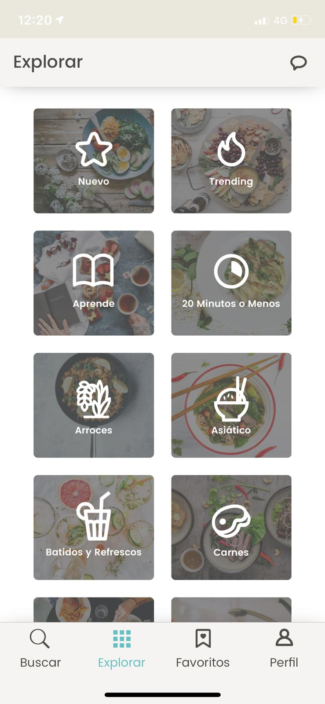

Slide 2







Slide 3



Slide 4
Estilos especiales
Pies de foto: texto normal tamaño 9, cursiva salvo nombres propios.

